Slide 1
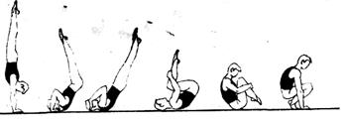
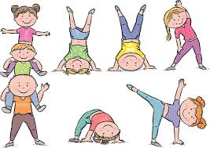
Общеразвивающие упражнения (ОРУ) и структура занятия по гимнастике

Slide 2
ОРУ – это движения телом и его отдельными частями (руками, ногами), выполняемые с различной скоростью и амплитудой, с максимальным и умеренным мышечным напряжением. Цель – развитие и укрепление двигательного аппарата, ССС, дыхательной системы, нервной системы и всего организма занимающегося. Благодаря своей доступности эти упражнения составляют основное содержание занятий физической культурой.

Slide 3
Характерные особенности ОРУ: 1. Простота и доступность. 2. Воздействие на отдельные части тела и группы мышц. 3. Легко регулировать физическую нагрузку. *Нагрузка изменяется в зависимости от интенсивности мышечных напряжений, с которой выполняются упражнения. *Нагрузка зависит от способа проведения упражнений (раздельный, поточный).

Slide 5
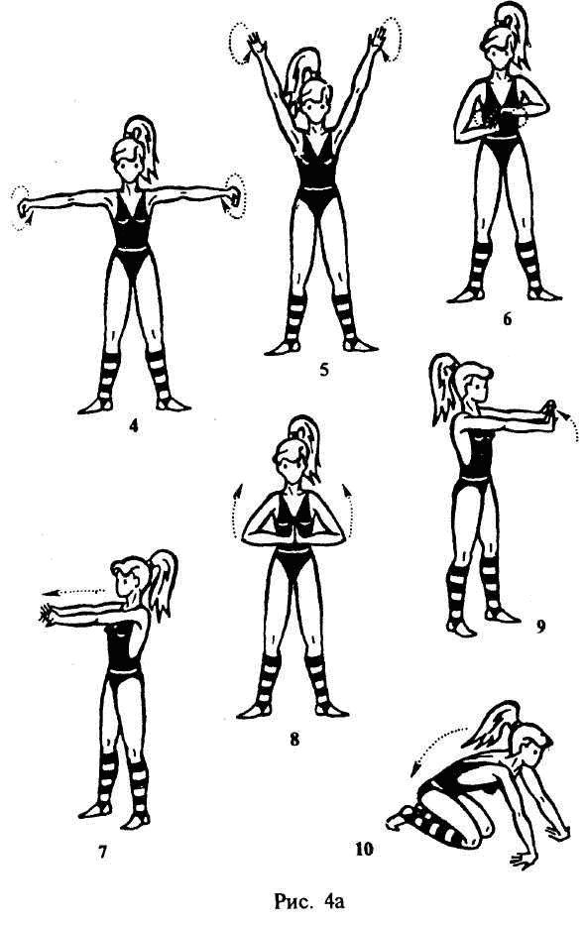
Упражнения для мышц рук и плечевого пояса
Поднимание и опускание рук
Сгибание и разгибание рук
Повороты рук
Круговые движения рук
Взмахи рук и рывковые движения
Статические упражнения
Упражнения в расслаблении
мышц рук и плечевого пояса

Slide 6
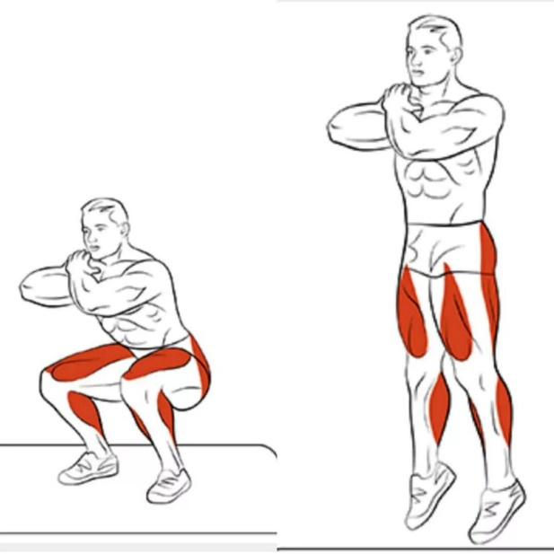
Упражнения для мышц ног
Поднимание и опускание ноги
Приседания
Повороты ноги наружу и внутрь
Круговые движения стопой внутрь и наружу
Махи ногами и др.

Slide 7
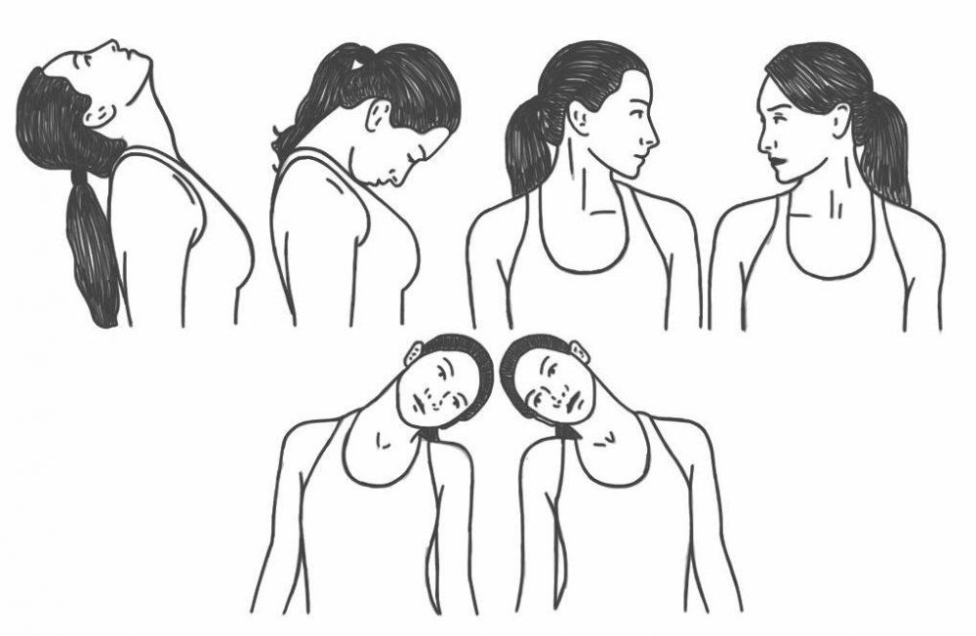
Упражнения для мышц туловища и шеи
Наклоны головы и туловища вперед, назад, в стороны
Повороты головы и туловища
Наклоны головы и туловища
Вращения головой и туловищем
Сгибание и выпрямление туловища в упоре лежа
Упражнения в статическом положении

Slide 8
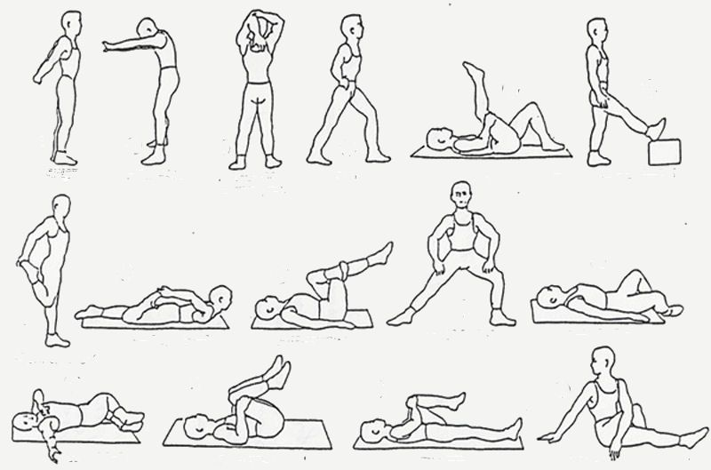
Упражнения для мышц всего тела
Движения руками с одновременным наклоном туловища вперед (назад) и выпадом вперед
Поднимание рук вперед с приседанием
Круговое движение туловищем с подниманием рук вверх и др.

Slide 9
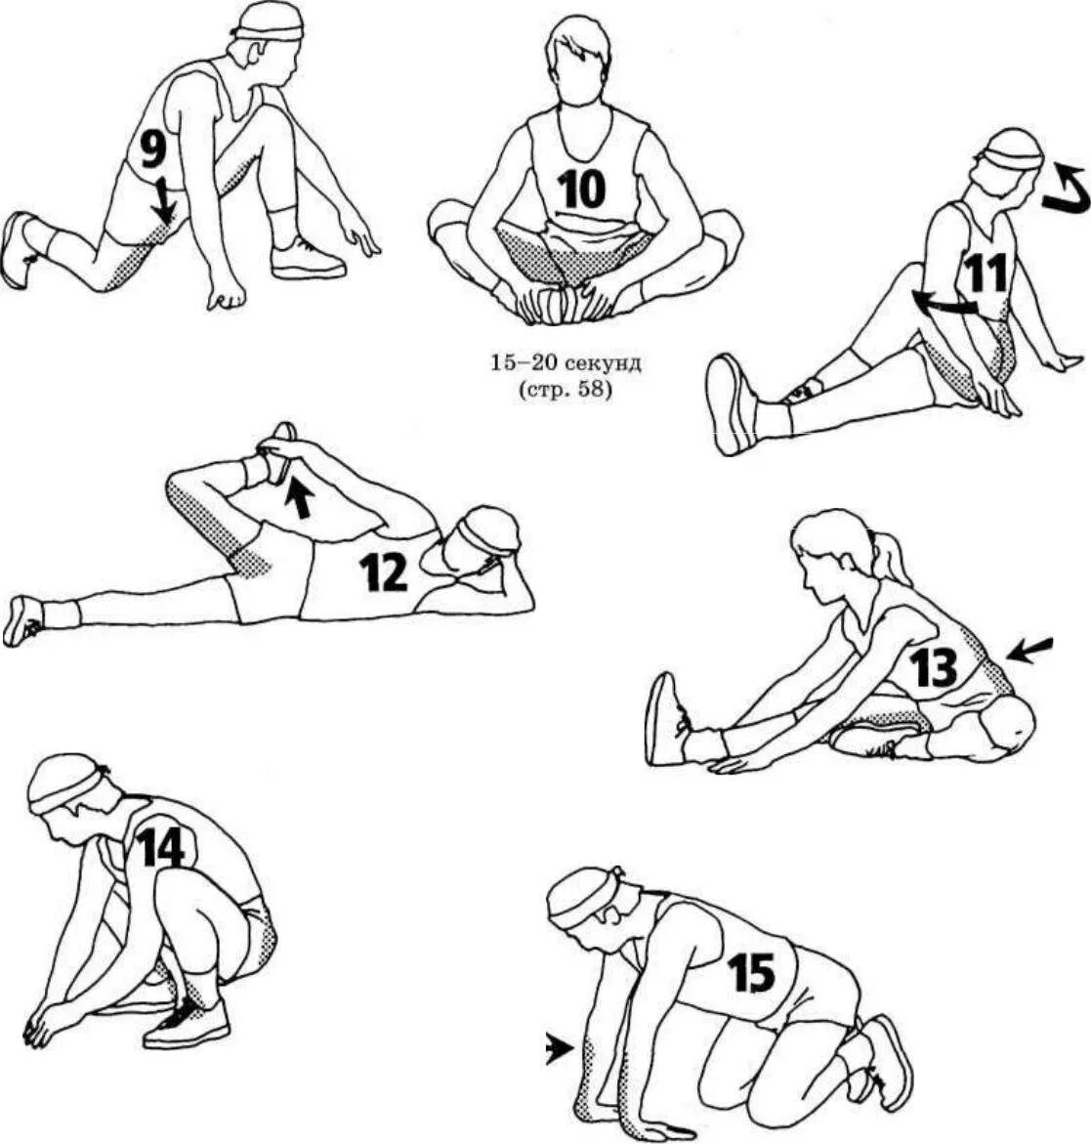
В зависимости от методической направленности ОРУ подразделяются на упражнения, способствующие развитию физических качеств:
Гибкости
Силы
Быстроты
Координации
Выносливости

Slide 10
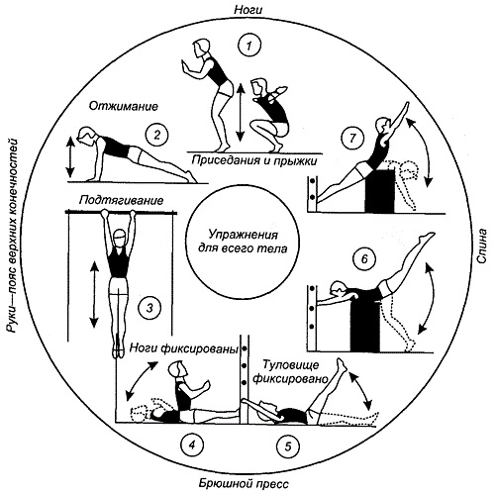
Методы развития физических качеств
Метод многократных повторений.
Метод больших усилий.
Метод с применением
изометрического режима работы.
Метод динамических усилий.
Комбинированный метод.
Повторный метод.
Круговая тренировка и др.

Slide 11
Структура занятия по гимнастике
1. Подготовительная часть
2. Основная часть
3. Заключительная часть
Подготовить сердечно-сосудистую, дыхательную систему, опорно-двигательный аппарат к дальнейшей работе
Способствовать решению поставленных задач (обучение технике выполнения упр., совершенствование выполнения каких-либо упражнений, развитию физических качеств и т.п.)
Восстановить сердечно-сосудистую, дыхательную систему, опорно-двигательный аппарат (упр.на гибкость, восстановление дыхание). Постепенное снижение двигательной активности занимающихся

Slide 12
Задачи урока подразделяются на:
ОБРАЗОВАТЕЛЬНЫЕ
ОЗДОРОВИТЕЛЬНЫЕ
ВОСПИТАТЕЛЬНЫЕ
В процессе занятия следует ставить не только общие, но и частные задачи к каждому упражнению.
Например,
ОБЩАЯ ЗАДАЧА – развивать силу мышц рук и плечевого пояса.
ЧАСТНАЯ ЗАДАЧА – укрепить мышцы бицепца (см.рисунок на следующем слайде)

Slide 13
Для организации занятий гимнастикой (и физической культурой) требуется разработка плана-конспекта урока
Конспект урока по гимнастике – это документ, включающий в себя планирование урока, отражающий задачи (общие и частные), необходимый технический инвентарь, используемые в работе, распределение упражнений по частям занятия с учётом времени. Также в конспекте урока даются методические указания, приёмы обучения, воспитания и организации урока.

Slide 14
Спасибо за внимание!

